Slide 1
WEBマーケティングイノベーション
私的イノベーションカタログ
2014年1月16日
小野寺 美穂

Slide 2


エバーノート
Remember everything
音 写真 データ（excelやword、pdf)、すべてを保存
「うるおぼえ力」だけで情報を引き出せる

Slide 3
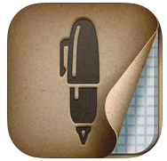




エバーノートと連携する様々な便利アプリ
Penultimate
タブレットで手書きメモ
(書いた文字も検索に引っかかるので便利）
Skitch
写真を○や□で囲ったり、矢印をつけてビジュアルコミュニケーションに
Food
食事の記録
場所、メニュー、写真
を一元管理
Powerbot for gcal and gmail
エバーノートとgoogle calender, google mailを連携

Slide 4
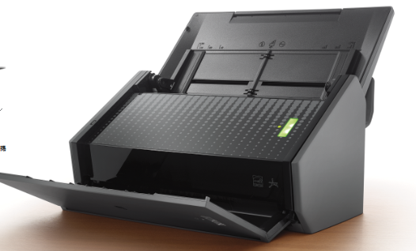
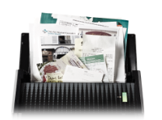
エバーノートと連携するハードウェア
Scan Snap
紙を散らかさない
全部まとめてスキャン、取り込んだ後は、内容が判別され項目別に整理・保存される

Slide 5
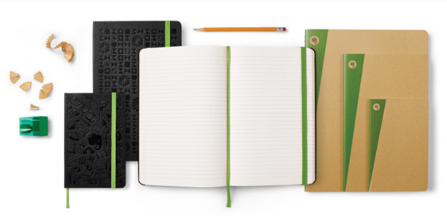
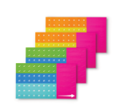
エバーノート x moleskin
手書きノートもスキャン、文字を判別しやすいフォーマット
ノートに貼り付けスキャンすると、自動に情報がタグ付けされるステッカー

Slide 6
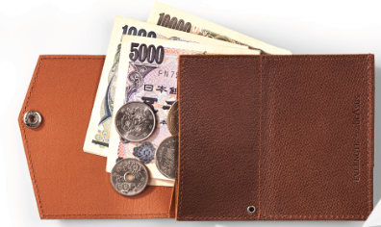
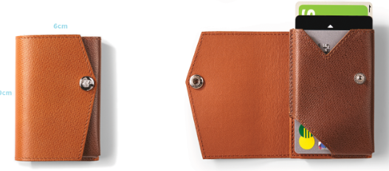
エバーノート xAbasus サイフ
カードも5枚収納、日本で生まれた最小のサイフ ミニマルなコンセプトが共通

Slide 7

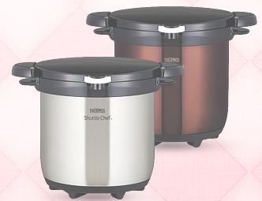
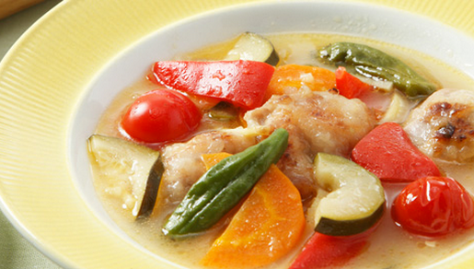
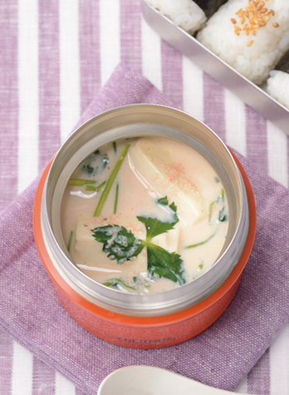
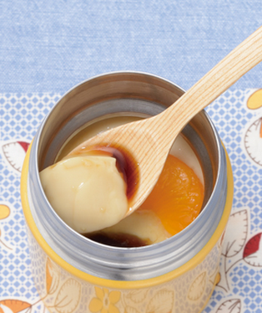
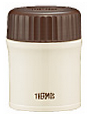

長時間保温調理器
レシピをオンラインで提供 ユーザーコミュニティの醸成
会社に着くまでに、会社から帰るまでに、料理ができている！！

Slide 8
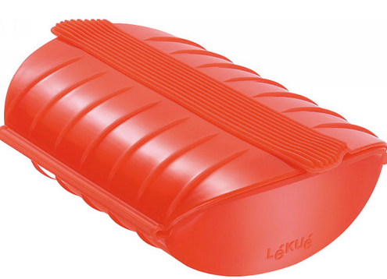

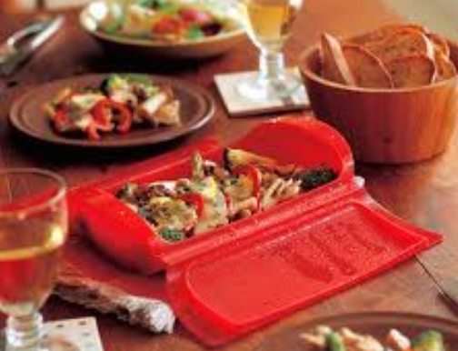
Lekue
電子レンジで調理
殆どなんでも電子料理でできる。
レシピをコミュニティで共有

Slide 9
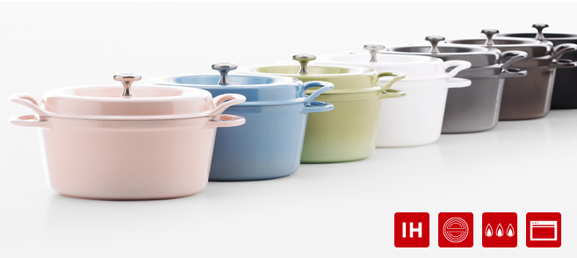
バーミキュラ
無水調理
3万人が予約待ち
ブログ、レシピ本、メルマガ、オンラインストアでコミュニティの醸成
納品の予定は細かくメール連絡・パーソナライズも可能
Notes:
BtoB名古屋の機械部品下請け愛知ドビー ドメインの拡大で BtoCが8割に

Slide 10
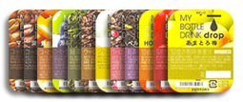
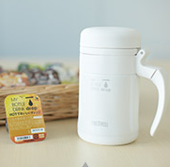
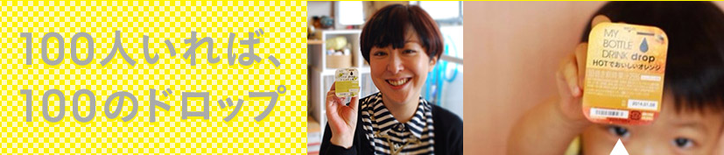

サーモス xサントリーxセブンアンドアイ
ポーション：サントリー
マグ：サーモス
販路：セブンアンドアイ
味の展開：ユーザー ？？
Instagramでの写真共有・コミュニティ醸成 ⇒新メニューの企画

Slide 11
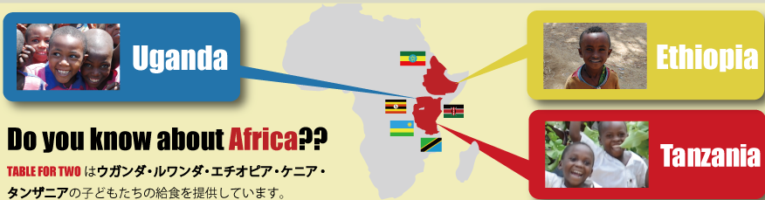
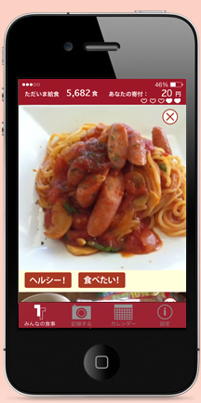

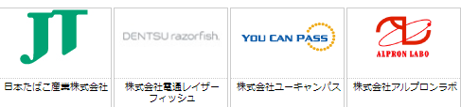
NPO法人 Table for Two
協賛企業の社員食堂、レストラン、自販機などで購入すると募金される
Table for Two アプリ
撮影した食事の内容をアップ・アプリが認識・ヘルシーだったら募金される（協賛企業より）
楽天レシピに投稿すると募金される
Notes:
シェアがphilanthoropyへ
アプリは協賛企業の一口10万円の寄付 と企業広告

Slide 12

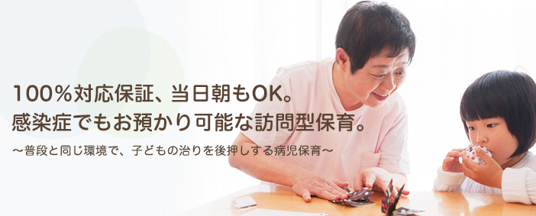
NPO 法人 フローレンス
病児保育サービス
フローレンスが目指す社会は、「子育てと仕事の両立が当たり前の社会」。
朝7時までに電話すれば、100％保育をお願いできる仕組み 感染症でも対応。
使用者は月々の固定料金を支払う。

Slide 13
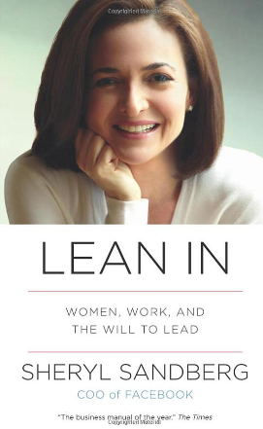
本： Lean In
Facebook のCOO Sheryl Sandberg著。
Women, work and the will to lead
世界で最も成功している女性のひとりで、輝かしい経歴の持ち主である。
これほど成功している女性でありながら、TEDトークで女性は男性に比べて自分の能力を過小評価し、遠慮し、周囲を気にして身を引くという自分自身の体験を語り、多くの女性の共感を得た。

Slide 14
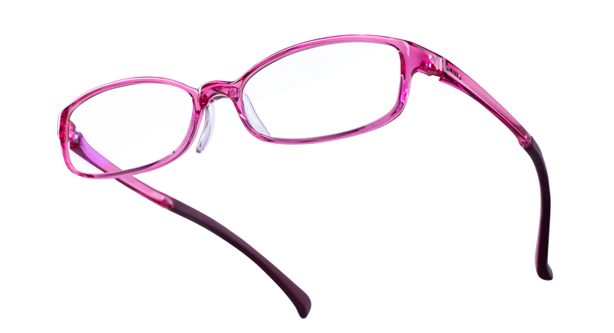
ブルーライト対策のめがね

Slide 15
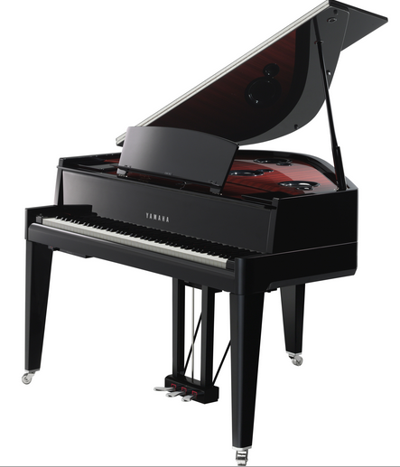
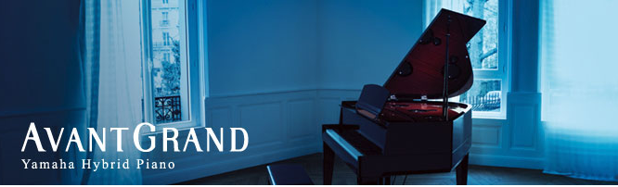
アバングランド ヤマハ
音のクオリティ：グランドピアノにより近く
キーアクション：鍵盤を押したときの圧力や戻る感じが極力本物に近い

Slide 16
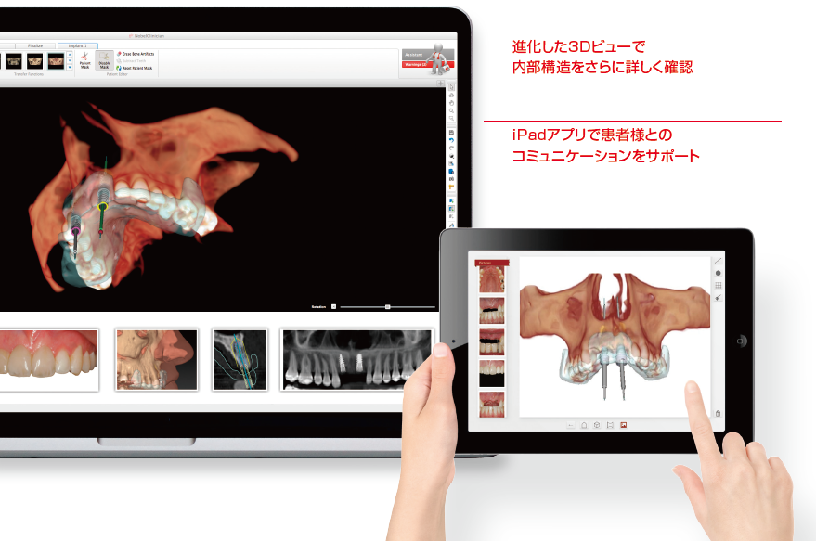
インプラント治療： 治療の診査診断
CTデータを取り入れた治療の計画
骨の状況・インプラントのサイズや角度を検討
患者様にiPadを使ってその計画をビジュアルに説明したりほかの先生と議論したりできる

Slide 17
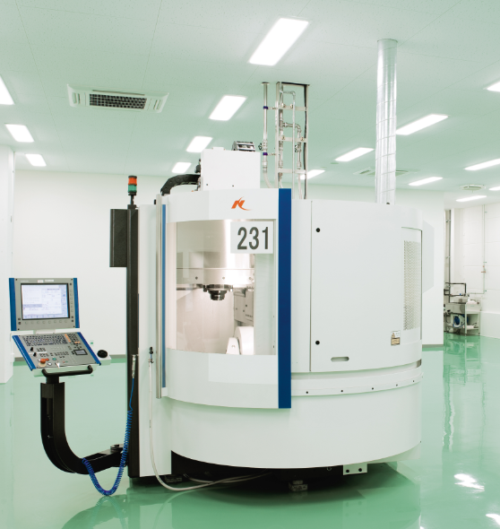
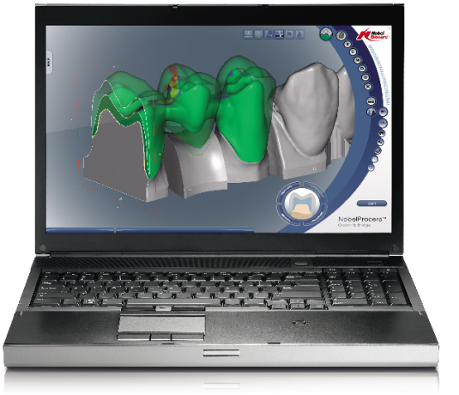
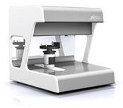
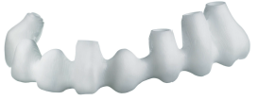
インプラント治療： 補綴物の制作（セラミックのかぶせ物）
CADCAM技術を取り入れ、技工所で手作業⇒プラントでオートメーション

Slide 18
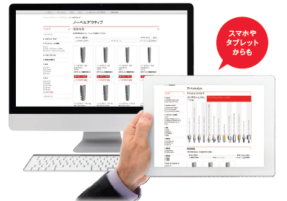
インプラント治療： 製品の調達
オンラインストア
オンラインカタログ
タブレットからのオーダーは現状3%ほど

Slide 19
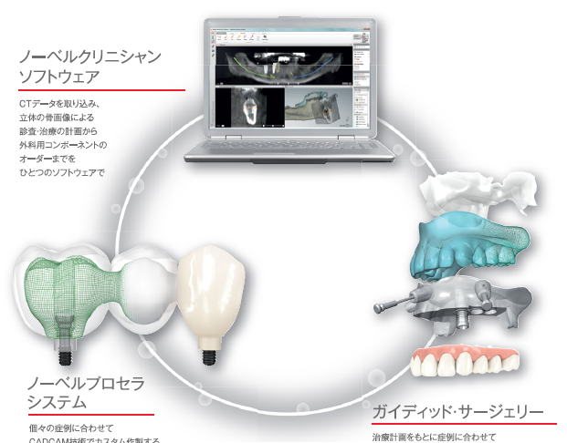
インプラント治療： 今後のデジタル統合化
外科 ⇒ 補綴 までをデジタル技術のサポートするプラットフォームの提供

Slide 20
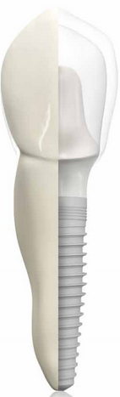
IPS細胞 再生技術
中国ではマウスの歯の再生に成功
チタンで歯根を代用⇒ 自分の歯根が再生？？
Notes:
iPS細胞を使った再生医療の研究は日本だけでなく世界的に進められているが、中国科学院の研究チームが驚きの研究成果を発表した。
iPS細胞からマウスの歯の再生に成功したのだが、問題は元になる細胞を採取した場所。なんと尿から取った細胞を元に作成したのだという。
歯を作るのには表面を覆うエナメル質を作りだす上皮細胞と、歯の象牙質、セメント質、歯髄を作る間葉系細胞の2種類の細胞が必要で、いかにこの2種類の細胞を組み合わせて形作るかが難しいところだ。この部分を中国科学院では、iPS細胞から作った上皮細胞と胚間葉系細胞をシート状にすることで解決したとのこと。このシートをマウスに移植したところ、3週間で歯のような構造に成長していたという。
この人工的に作られた歯には、歯髄と象牙質、エナメル形成細胞が含まれていて、人間の葉と構造的に似ているそうだ。
ただし、現段階では作られた歯の硬さは本来の人間の歯の30%ほどであり、中国科学院では細胞や組織の混合の割合を変えることで解決できるのでは

Slide 21
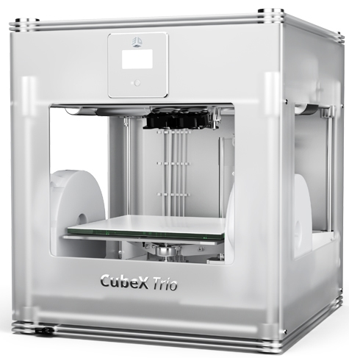
3Dプリンター
CADCAM補綴にとって近い将来脅威となるか？
インプラント業界の未来はいかに・・・？？

